Slide 1
Workflow Orchestration Framework
2026 Fall
조상구 교수

Slide 2
Goals
Workflow Automation
Prefect
Dagster
Apache Airflow
Cline

Slide 3
Prefect
Python으로 데이터 파이프라인을 구축하기 위한 워크플로우 오케스트레이션(워크플로우 관리 및 자동화) 프레임워크
일반 스크립트를 프로덕션 레벨의 워크플로우로 승격시키는 가장 간단한 방법
주변 환경에 반응하고 예기치 않은 변경 사항으로부터 스스로 복구되는 회복탄력성 있고 동적인 데이터 파이프라인을 구축
단 몇 줄의 코드만으로 스케줄링, 캐싱, 재시도(retries), 이벤트 기반 자동화 등의 기능을 활용하여 비즈니스 & 데이터 프로세스를 자동화
워크플로우의 모든 활동은 추적되며, 자체적으로 호스팅하는 Prefect 서버 인스턴스나 클라우드로 관리되는 Prefect Cloud 대시보드를 통해 모니터링할 수 있음

Slide 4
Prefect
데이터확보, 전처리, 훈련, 평가 등의 pipeline으로 구성된 일련의 순차적 ML 연구절차는 workflow 로 이해하고 각 단계별로 함수를 구성하여 Python의 사용자정의함수로 구성
begin
end
download_dataset
train_model
preprocess_dataset
evaluate_model
출처 : Prefect_ML pipeline

Slide 5
Prefect
Prefect의 @task와 @flow “Decorator” 로 구성하여 Prefect Server와 Agent를 사용하지 않고 Prefect에서 직접 Flow를 실행ML pipeline을 완성(FastAPI Decorator 작동과 비슷)
@flow
@task
@task
@task
@task
download_dataset
train_model
preprocess_dataset
evaluate_model
출처 : Prefect_ML pipeline

Slide 6
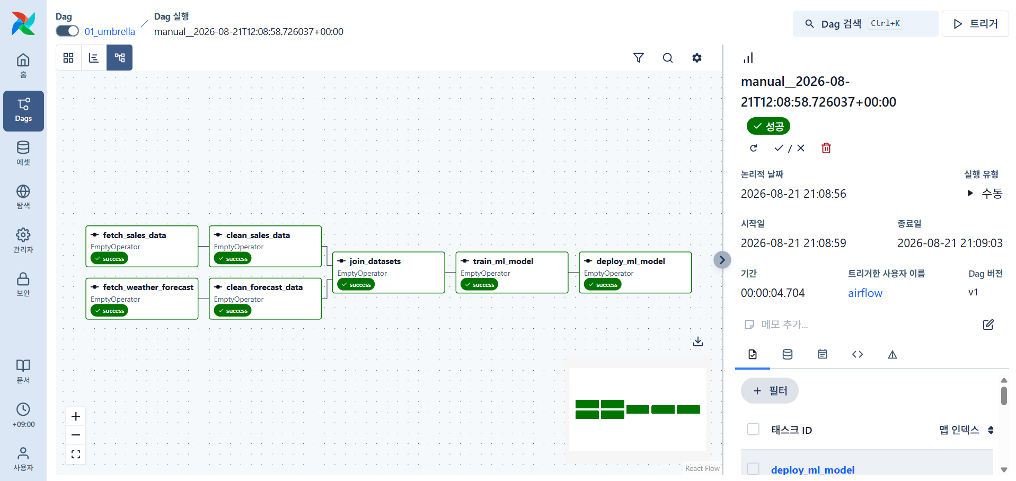
Airflow
Asset Based Orchestration
github codespace에서 airflo를 설치하고 아래 workflo를 만들어 실행하라 (LLM으로)

Slide 7
Airflow
Asset Based Orchestration
https://github.com/ancestor9/airflow
import airflow.utils.dates
from airflow import DAG
from airflow.operators.bash import BashOperator
dag = DAG(
dag_id="0201_mkdir_download_rocket_launches",
start_date=airflow.utils.dates.days_ago(5),
schedule_interval="@daily",
)
# Create the tmp folder if it doesn't exist
create_tmp_folder = BashOperator(
task_id="create_tmp_folder",
bash_command="mkdir -p ./tmp",
dag=dag,
)
download_launches = BashOperator(
task_id="download_launches",
bash_command="curl -o /tmp/launches.json -L 'https://ll.thespacedevs.com/2.0.0/launch/upcoming'", # noqa: E501
dag=dag,
)

Slide 8
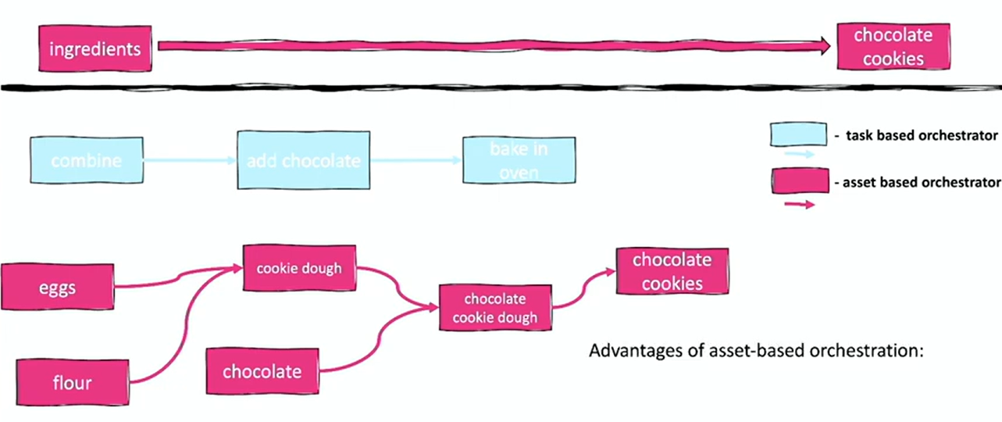
Dagster
Asset Based Orchestration
https://www.youtube.com/watch?v=4N01188cENo

Slide 9
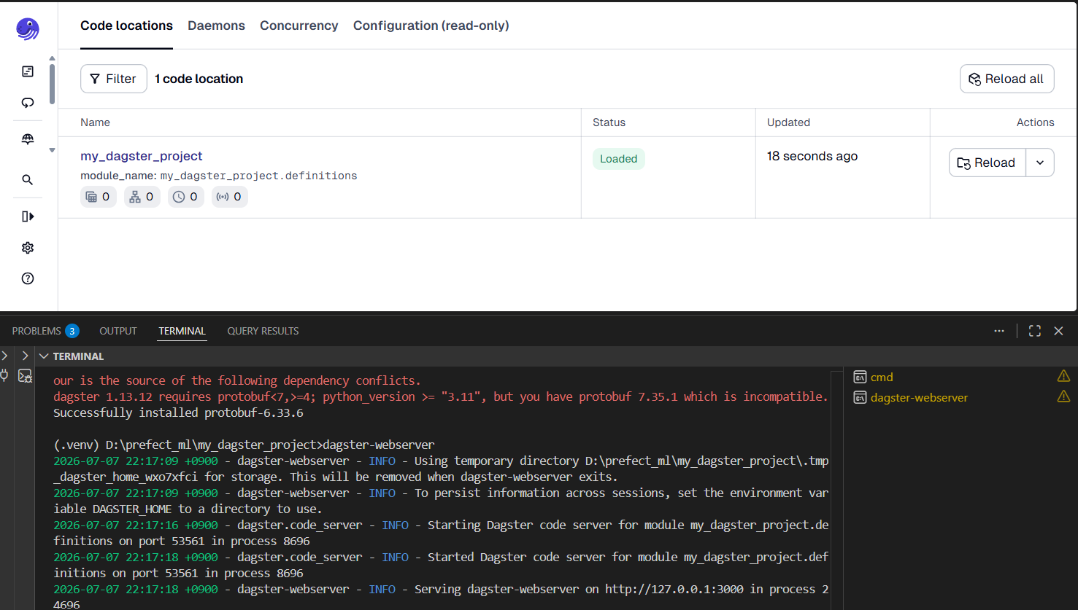
Dagster
Dagster - Data Orchestration and Pipelines with Python & DAGs: YouTube

Slide 10
Dagster
Task based
Asset based
비교 항목 | n8n | Prefect | Dagster | Airflow
주 목적 | 업무 자동화, AI Agent | Python Workflow | Data/ML Pipeline | ETL/Data Pipeline
대표 사용자 | 업무 담당자, AI 개발자 | Python 개발자 | Data / ML Engineer | Data Engineer
Python 중심 | ★★☆☆☆ | ★★★★★ | ★★★★★ | ★★★★☆
ML Pipeline 지원 | ★★☆☆☆ | ★★★★☆ | ★★★★★ | ★★★★☆
데이터 파이프라인 | ★★☆☆☆ | ★★★★☆ | ★★★★★ | ★★★★★
Feature Engineering | △ | ○ | ◎ | ○
모델 학습 Workflow | △ | ◎ | ◎ | ○
데이터 Asset 관리 | × | △ | ◎ | ×
Data Lineage | × | △ | ◎ | △
자동화(Email, Slack 등) | ◎ | ○ | ○ | ○
REST API 연동 | ◎ | ○ | ○ | ○
LLM Agent 구축 | ◎ | ○ | △ | △
GUI 기반 개발 | ◎ | △ | ○ | △
시각화(UI) | ◎ | ○ | ◎ | ○
모니터링 | ○ | ◎ | ◎ | ◎
스케줄링 | ○ | ◎ | ◎ | ◎
재시도(Retry) | ○ | ◎ | ◎ | ◎
Docker/Kubernetes | ○ | ◎ | ◎ | ◎
학습 난이도 | 매우 쉬움 | 쉬움 | 중간 | 어려움
산업 활용도 | 높음(AI Agent) | 증가 중 | 매우 증가 | 매우 높음

Slide 11
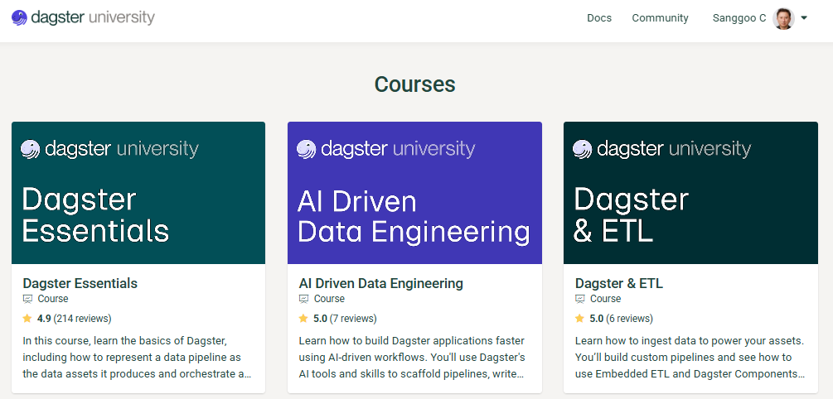
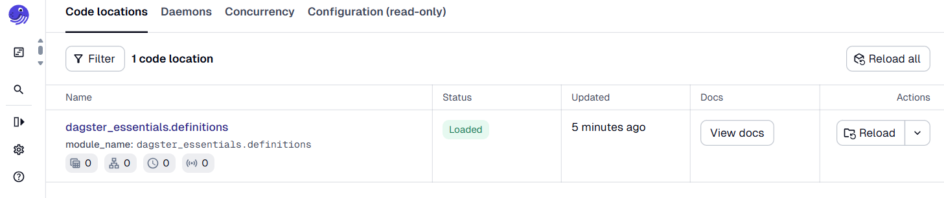
Dagster
setup
Welcome to Dagster University
깃허브에서 프로젝트 다운로드 : git clone https://github.com/dagster-io/project-dagster-university.git
다운로드된 프로젝트 폴더로 이동 : cd project-dagster-university/dagster_university/dagster_essentials
가상 환경 생성 : uv sync
uv가 만들어 준 가상환경 켜기 : .venv\Scripts\activate
* uv sync를 성공적으로 완료하면 pip install -e ".[dev]" 명령어는 패스
5. Dagster 개발 서버 실행하기 :: dagster dev

Slide 12
Dagster
asset
@dg.asset
def cookie_dough(dry_ingredients, wet_ingredients):
# 가루 재료와 액체 재료를 섞어서 쿠키 반죽을 만듭니다.
return dry_ingredients + wet_ingredients
dry_ingredients
cookie_dough
wet_ingredients

Slide 13
Dagster
Defining your first asset
constants.py에 정의된 저장 경로를 참고해서,
assets/trips.py에 옐로우 택시 데이터를 다운로드하는 자산(asset) 코드를 작성하면,
이 자산들이 definitions.py라는 관제탑 파일에 등록되어, Dagster 웹 화면에 파이프라인으로 나타남!
dagster_university/dagster_essentials) 안에서 “dg scaffold defs dagster.asset assets/trips.py” 실행
(dagster-essentials) D:\project-dagster-university\dagster_university\dagster_essentials>dg scaffold defs dagster.asset assets/trips.py
.
└── src
└── dagster_essentials
└── defs
└── assets
├── __init__.py
├── constants.py # 이미 존재하던 파일
└── trips.py # ⭐ 방금 새로 생성된 파일!
import dagster as dg
@dg.asset
def trips(context: dg.AssetExecutionContext) -> dg.MaterializeResult: ...
(dagster-essentials) D:\project-dagster-university\dagster_university\dagster_essentials>dg check defs

Slide 14
Dagster
understanding your first asset
# src/dagster_essentials/defs/assets/trips.py
import requests
from dagster_essentials.defs.assets import constants
import dagster as dg
@dg.asset
def taxi_trips_file() -> None:
month_to_fetch = '2023-03'
raw_trips = requests.get(f"https://d37ci6vzurychx.cloudfront.net/trip-data/yellow_tripdata_{month_to_fetch}.parquet")
with open(constants.TAXI_TRIPS_TEMPLATE_FILE_PATH.format(month_to_fetch), "wb") as output_file:
output_file.write(raw_trips.content)
dagster_university/dagster_essentials
.
……
├── data
……
├── src
│ └── dagster_essentials
……
│ ├── definitions.py
│ └── defs
│ ├── __init__.py
│ └── assets
│ ├── __init__.py
│ └── constants.py
│ └── trips.py
아래 작동방식을 코드간의 관계로 이해하자 !
assets/trips.py에 자산(asset) 코드를 작성하면
constants.py에 정의된 저장 경로를 참고하고
definitions.py라는 관제탑 파일에 등록되어,
실행하면 Dagster 웹 화면에 파이프라인을 확인하고
실제로 데이터가 저장되는 방식과 경로를 이해한다.

Slide 15
Dagster
(.venv) D:\prefect_ml>pip install dagster
(.venv) D:\prefect_ml>dagster project scaffold --name my_dagster_project
(.venv) D:\prefect_ml>cd my_dagster_project
(.venv) D:\prefect_ml\my_dagster_project>pip install -e .[dev]
(.venv) D:\prefect_ml\my_dagster_project>pip install --upgrade protobuf
(.venv) D:\prefect_ml\my_dagster_project>dagster-webserver
my_dagster_project/ 📂 [최상위 프로젝트 폴더] - 프로젝트 전체 폴더
├── my_dagster_project/ 📂 [파이썬 패키지 폴더] - 실제 Dagster 코드가 있는 폴더!
│ ├── assets/
│ └── definitions.py
├── my_dagster_project_tests/ 📂 [테스트 폴더] - 작성한 코드가 잘 작동하는지 검사하는 폴더
├── pyproject.toml 📄 [설정 파일] - 라이브러리 설치 정보, 프로젝트 설정 관리 파일
└── README.md 📄 [설명서 파일] - 이 프로젝트가 무엇인지 적어두는 메모장
참고 동영상 https://www.youtube.com/watch?v=ZmUjf3gL1VU

Slide 16
Apache Airflow
Workflow Automation
2026 Fall
조상구교수

Slide 17
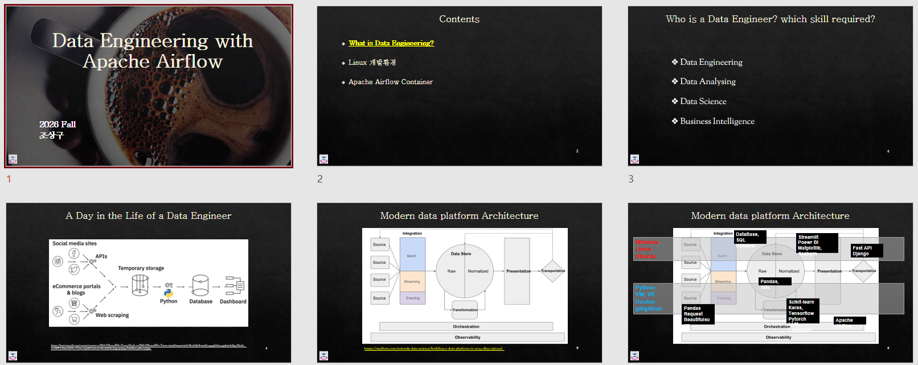
17
Apache Airflow
WSL2-docker_airflow.pptx

Slide 18
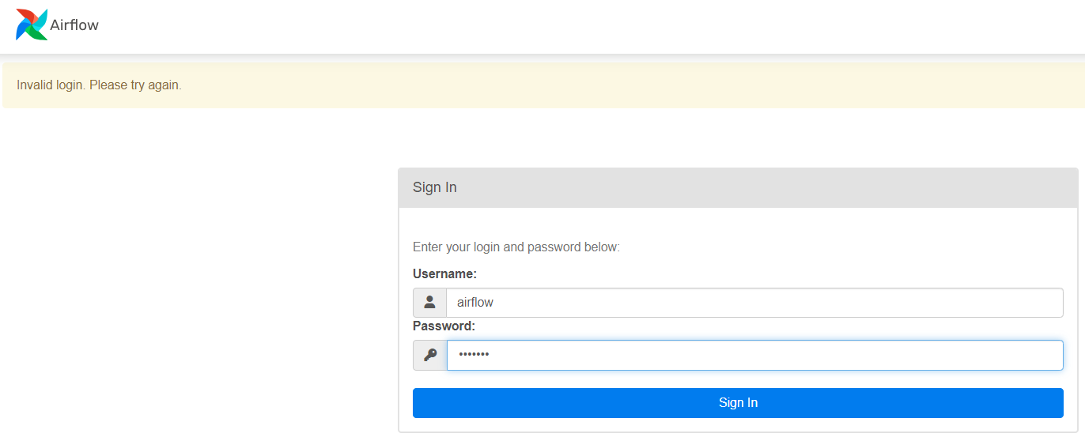
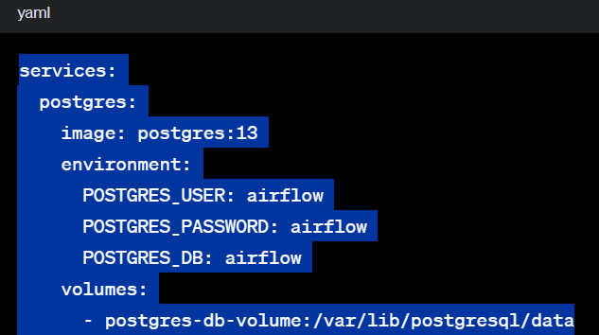
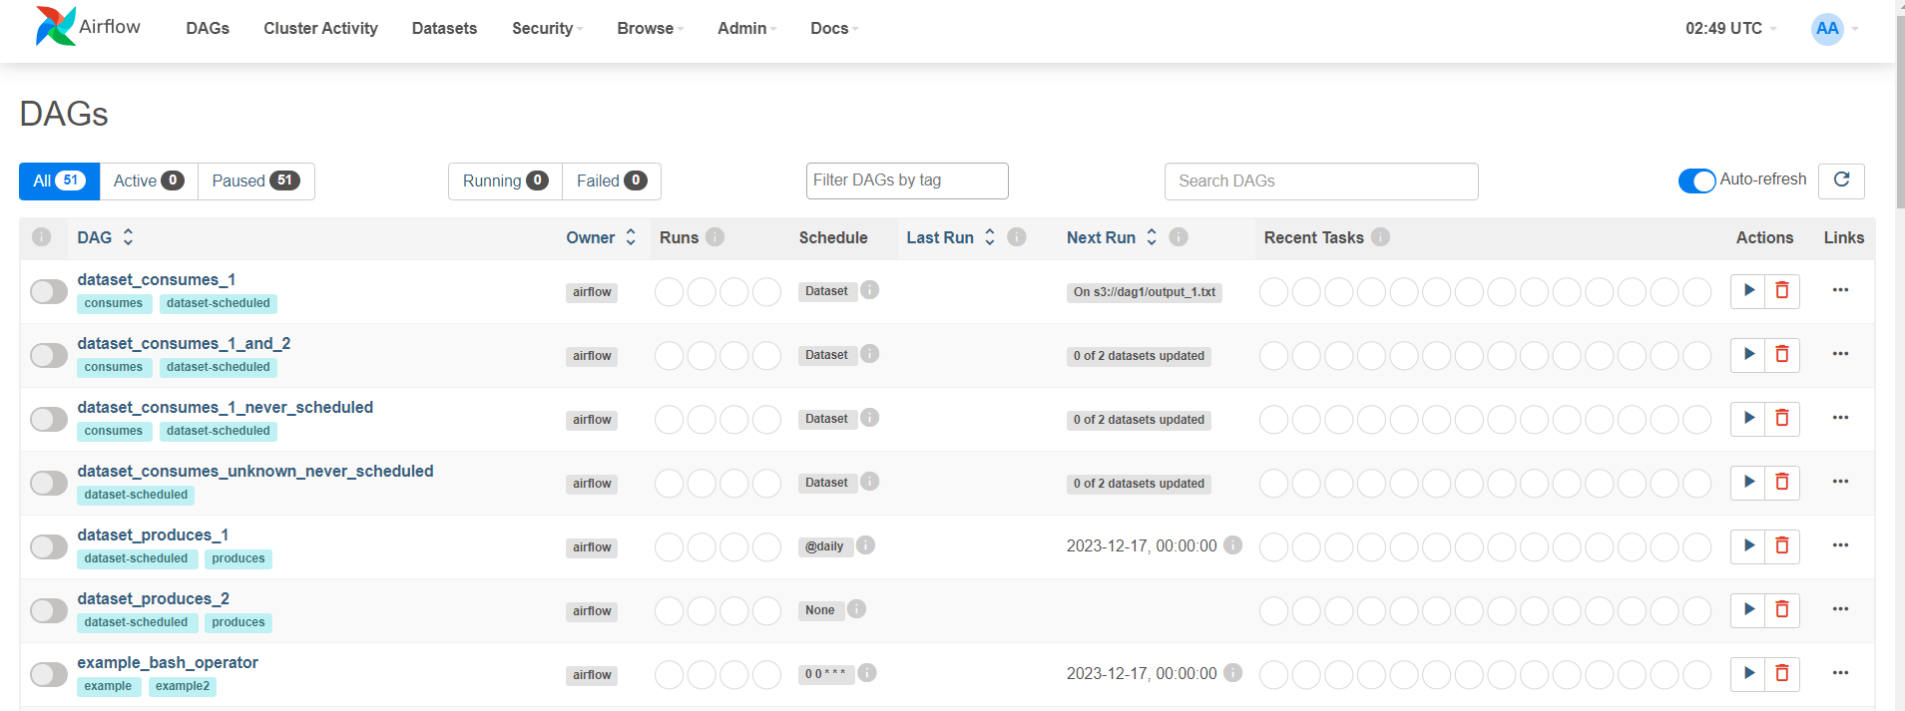
18
Apache Airflow

Slide 19
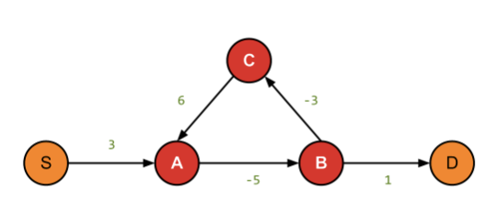
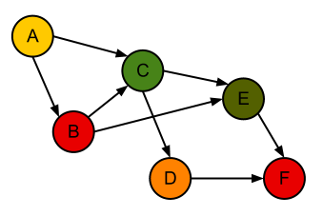
19
Apache Airflow
The Directed Acyclic Graph (DAG) is a directed graph with no directed cycles. That is, it consists of vertices and edges (also called arcs), with each edge directed from one vertex to another, such that following those directions will never form a closed loop.
Negative Graph
DAG(Directed Acyclic Graph)
https://steemit.com/dag/@cryptodreamers/dag-dag-directed-acyclic-graph

Slide 20
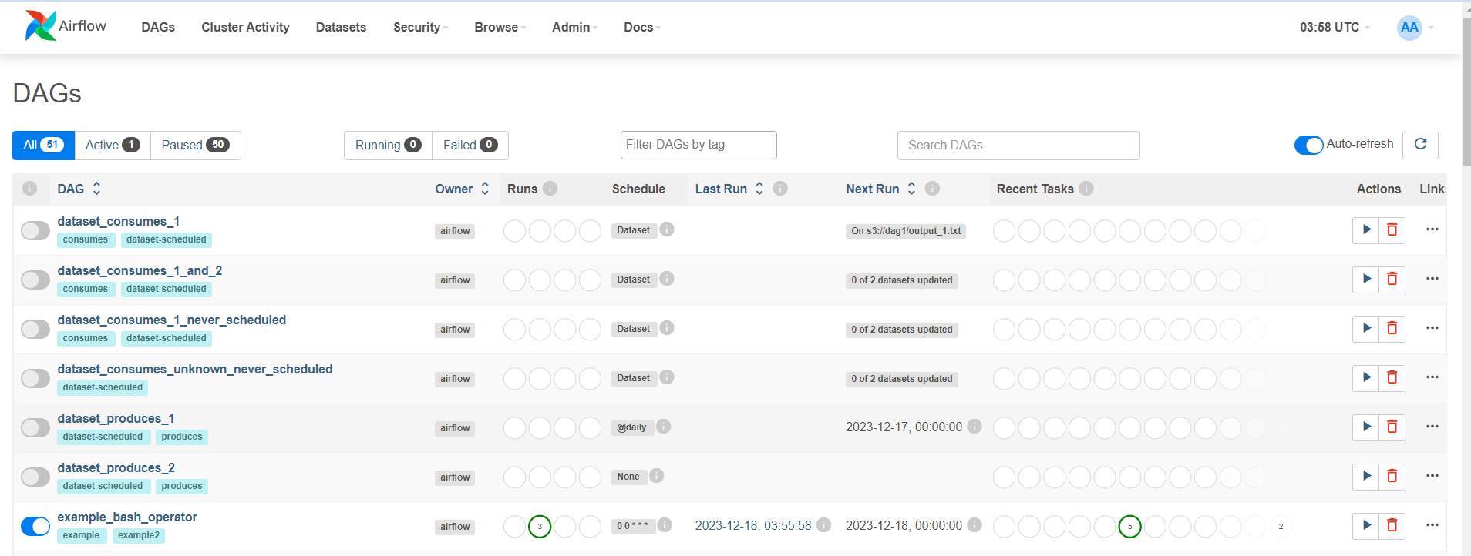
20
Apache Airflow
Names of registered workflows
Workflow Schedules
State of workflow tasks from recent runs

Slide 21
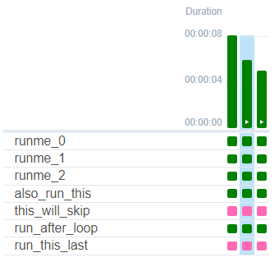
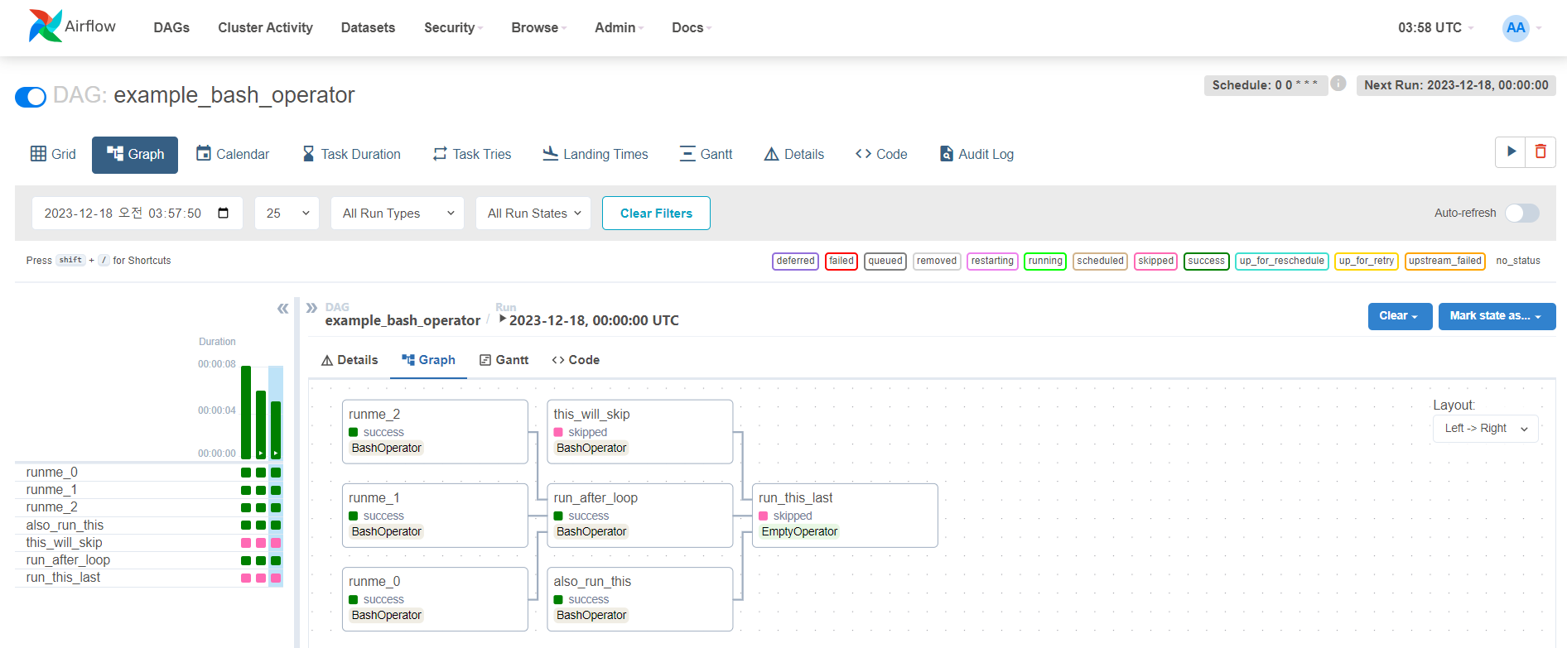
21
Apache Airflow
All runs of one task
One run of a workflow
State of a single task

Slide 22
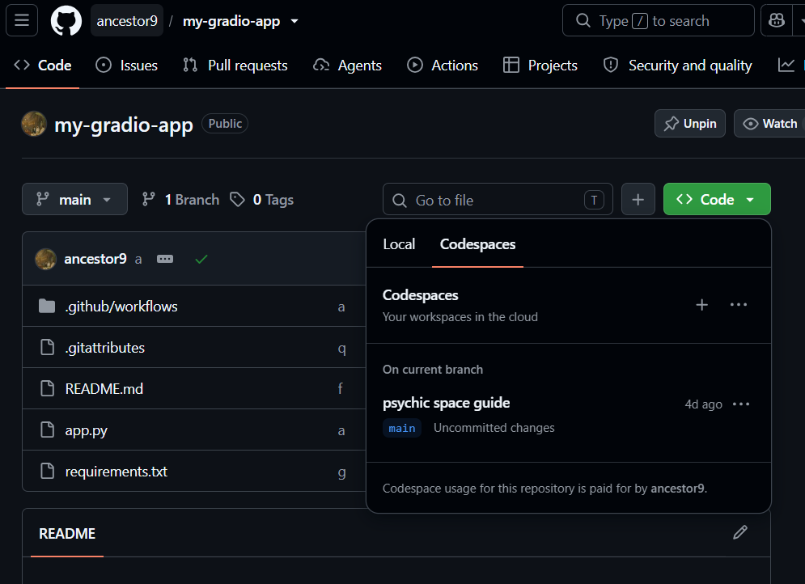
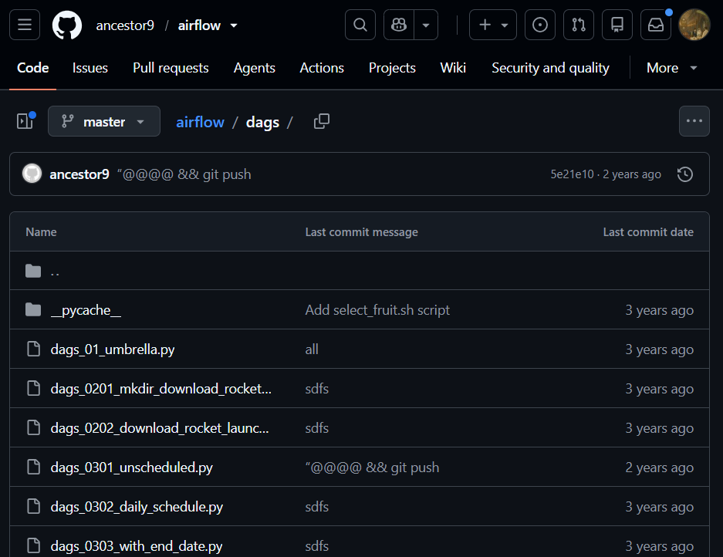
22
Airflow Excercise
github Codespaces에서 airflow image를 Docker로 다운받아 설치하고
click ancestor9/airflow 예제 파일을 다운받아 실행하라

Slide 23
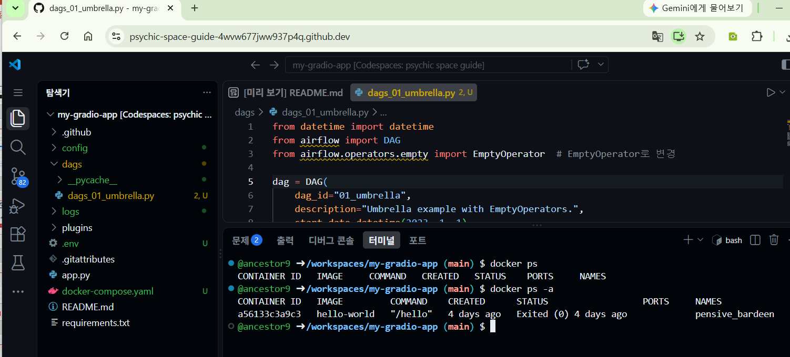
23
Airflow Excercise

Slide 24
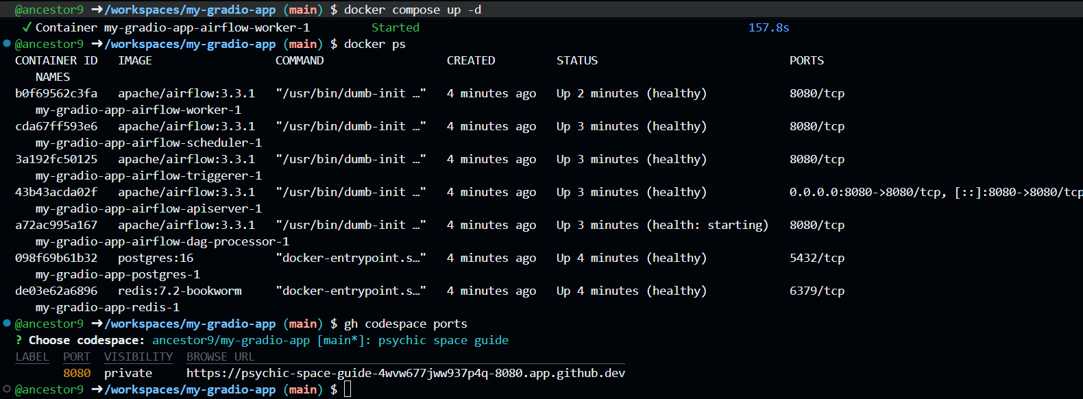
24
Airflow Excercise
docker-compose.yaml, dags/, .env 등의 파일 구조가 준비하고 docker compose up –d 명령어로 파일에 정의된 모든 컨테이너를 백그라운드에서 일괄 실행한 후 airflow server UI 링크를 클릭
Click

Slide 25
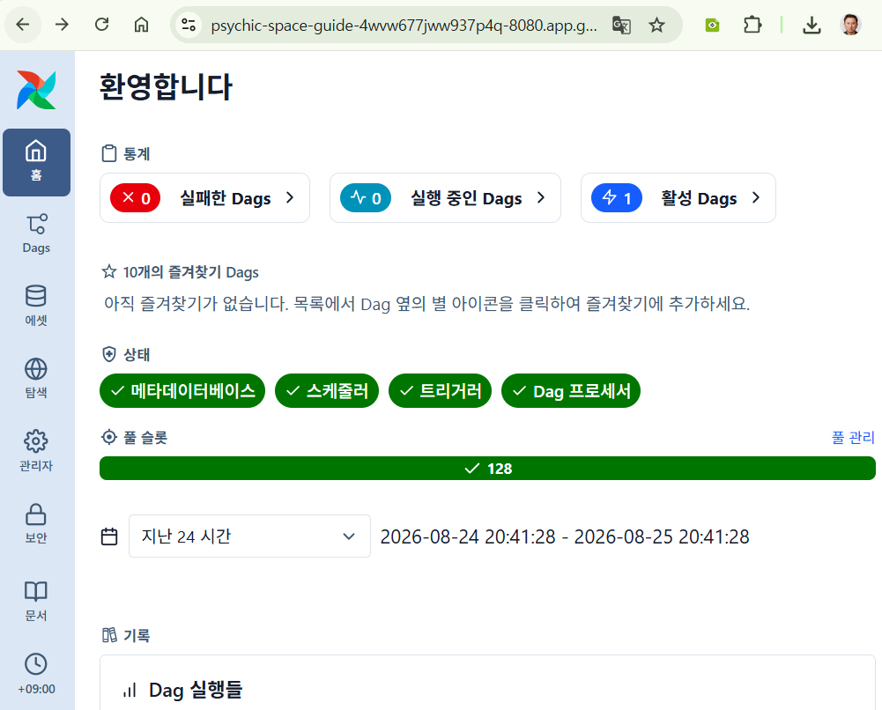
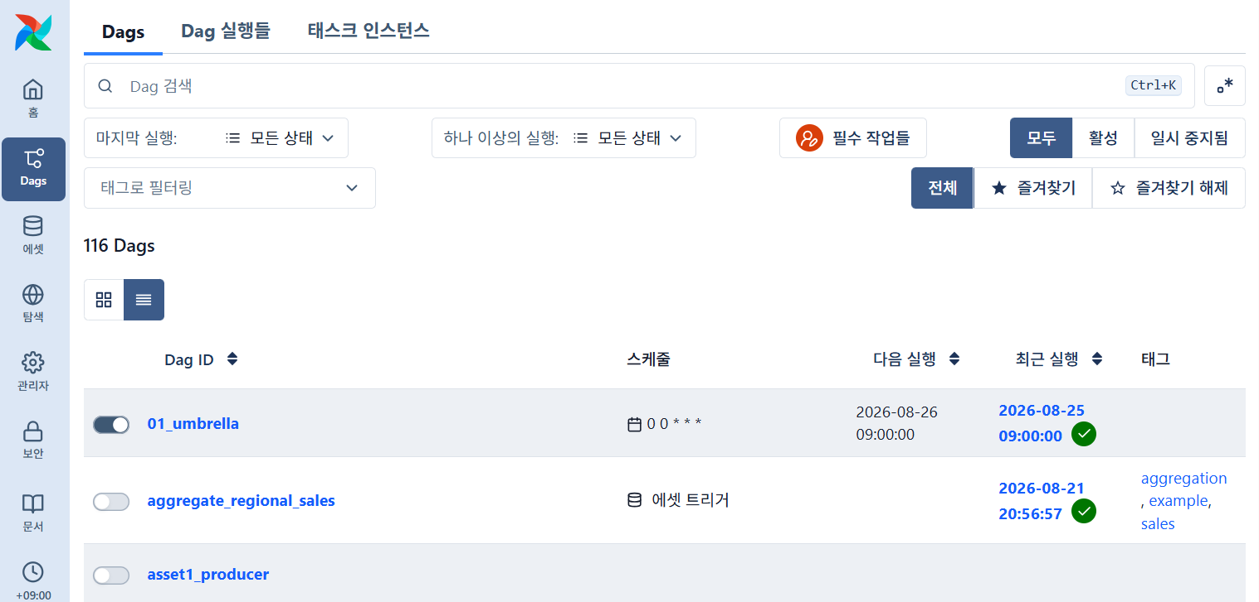
25
Airflow Excercise

Slide 26
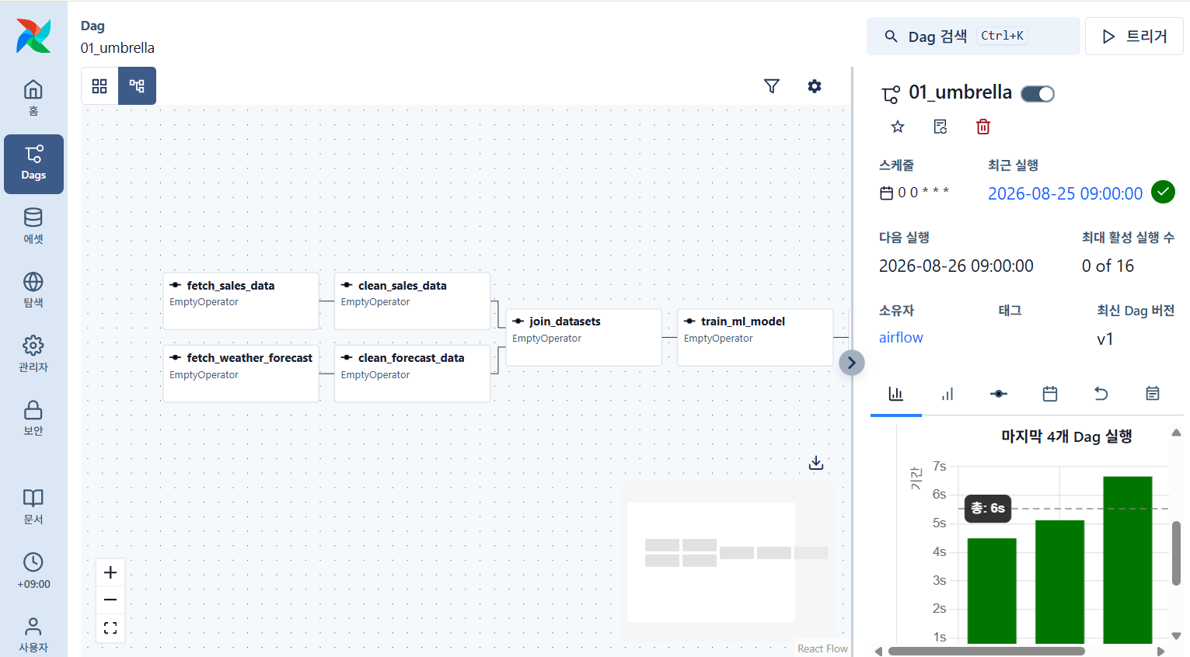
26
Airflow Excercise

Slide 27
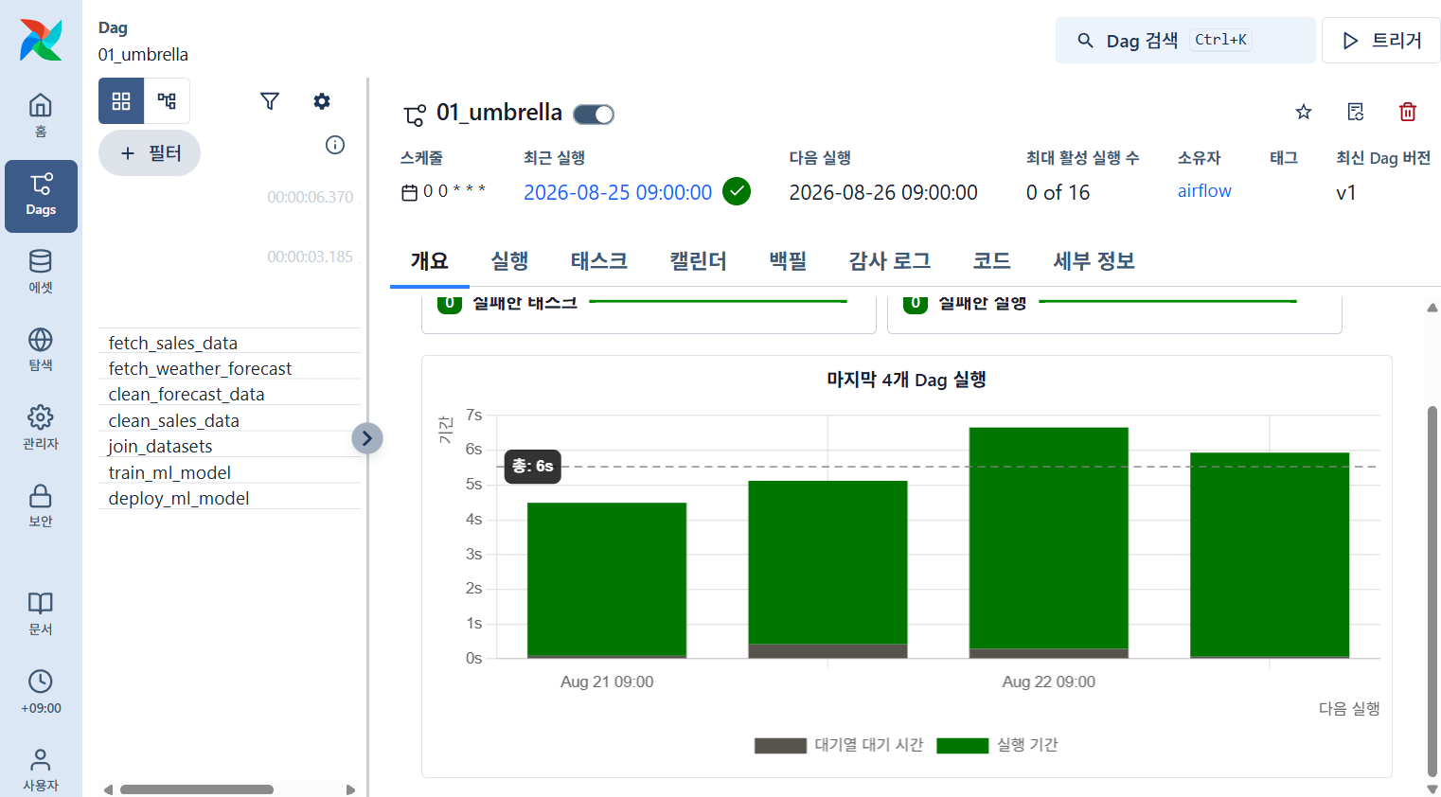
27
Airflow Excercise

Slide 28
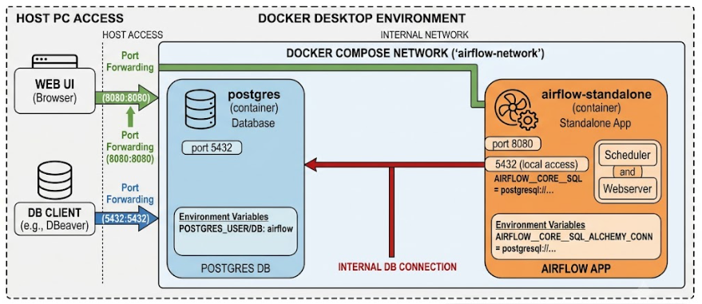
28
Vision 2: Docker Image/Container (Airflow, Postgres)

Slide 29
29
Vision 2: Docker Image/Container (Airflow, Postgres)
[1단계: 환경 정의]
└─ docker-compose.yaml 작성 (PostgreSQL/Airflow 서비스 구성)
│
▼
[2단계: 서비스 실행 및 초기화]
└─ docker-compose up -d
├─ PostgreSQL 컨테이너 띄우기 (DB 생성 및 헬스체크)
└─ Airflow 컨테이너 띄우기 (DB 연결 설정 적용)
│
▼
[3단계: 외부 포트 연결 (Port Forwarding)]
├─ 웹 접속 : Host localhost:8080 ─> Airflow Container :8080
└─ DB 접속 : Host localhost:5432 ─> Postgres Container :5432
│
▼
[4단계: 데이터 및 서비스 통신]
├─ Web UI (8080) 접속을 통해 DAG 관리 및 스케줄링 수행
└─ DB Client (DBeaver 등)로 5432 포트연결 메타데이터 직접 조회

Slide 30
Cline
AI code agent
2026 Fall
조상구교수

Slide 31
Cline
Microsoft Visual Studio Code에 플러그인으로 설치하는 오픈 소스 AI 개발 어시스턴트
개발 IDE인 VSCode에서 LLM(대규모 언어 모델) 연동 기능을 제공하고, LLM이 직접 코드를 작성/수정
MCP를 사용하여 LLM의 기능을 확장하여 사용
LLM과 대화하고, 코드를 생성하거나 리팩토링하는 등 개발 워크플로우에 AI를 직접 통합 도구
터미널(CLI)기반과 IDE(통합개발환경) 환경을 결합한 에이전트 기능을 쓸 수 있게 만든 도구

Slide 32
Cline 주요 기능 및 특징
코드 개발 지원: 컨텍스트를 인식하는 코드 제안, 자동 완성 및 지능적인 권장 사항을 제공하여 개발 시간을 단축하고 코딩 오류를 최소화
다양한 작업 수행: 파일 읽기/쓰기, 명령 실행, 웹 브라우저 사용 등 다양한 시스템 수준 작업을 수행
모델 유연성: 다양한 AI 모델의 강점을 활용하는 정교한 워크플로우를 가능
프롬프트 피로 감소: 프롬프트 피로를 줄이고 상호 작용을 더욱 자연스러움
확장성 (Model Context Protocol - MCP): Model Context Protocol을 통해 사용자 정의 도구 및 워크플로우와 통합할 수 있어 특정 요구 사항에 맞게 조정
복잡한 시스템에 적합: 제어, 유연성 및 시스템 수준 통합이 중요한 복잡한 시스템을 구축에 적합

Slide 33
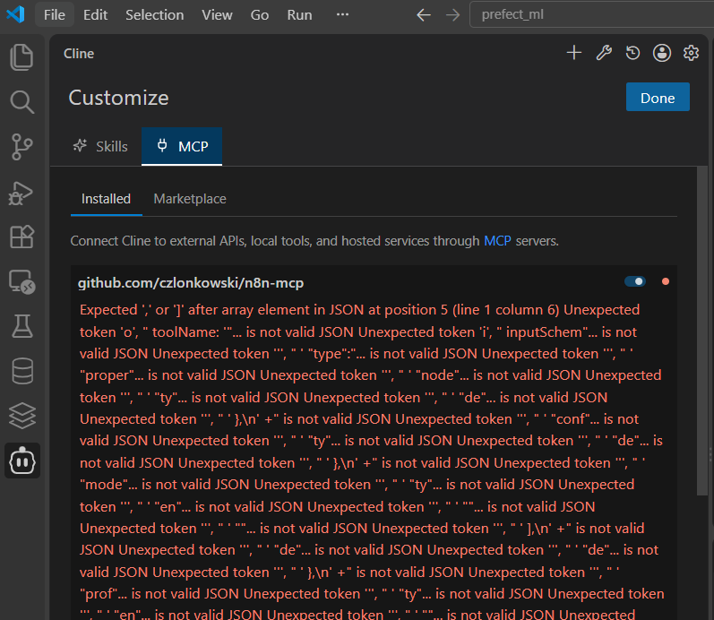
33
Cline + n8n MCP

Slide 34
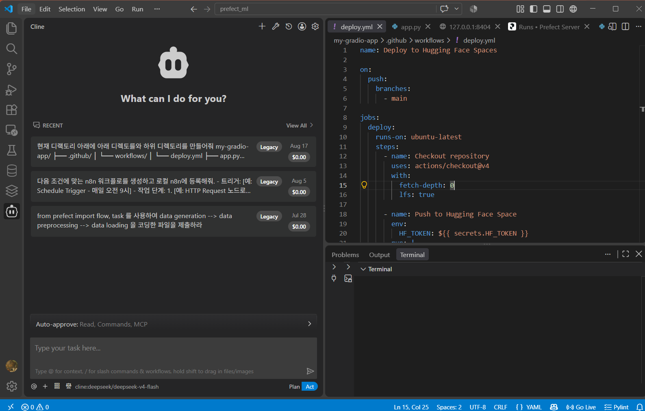
34
Cline Prompts

Slide 35
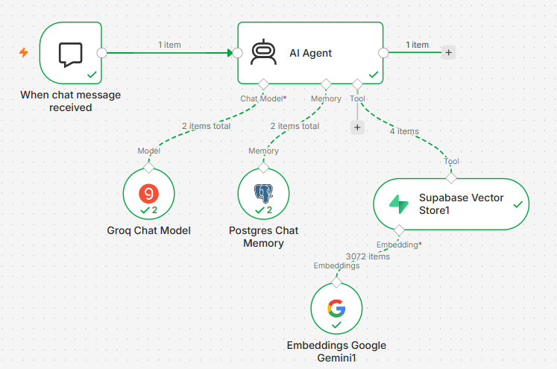
35
Cline + n8n MCP + prompt → AI Workflow
사용자 질문을 받으면 대화 맥락과 Supabase 내 지식베이스(문서)를 함께 참조하여 정확하게 답변하는 RAG(검색 증강 생성) 기반 AI 대화 에이전트 워크플로우

Slide 36
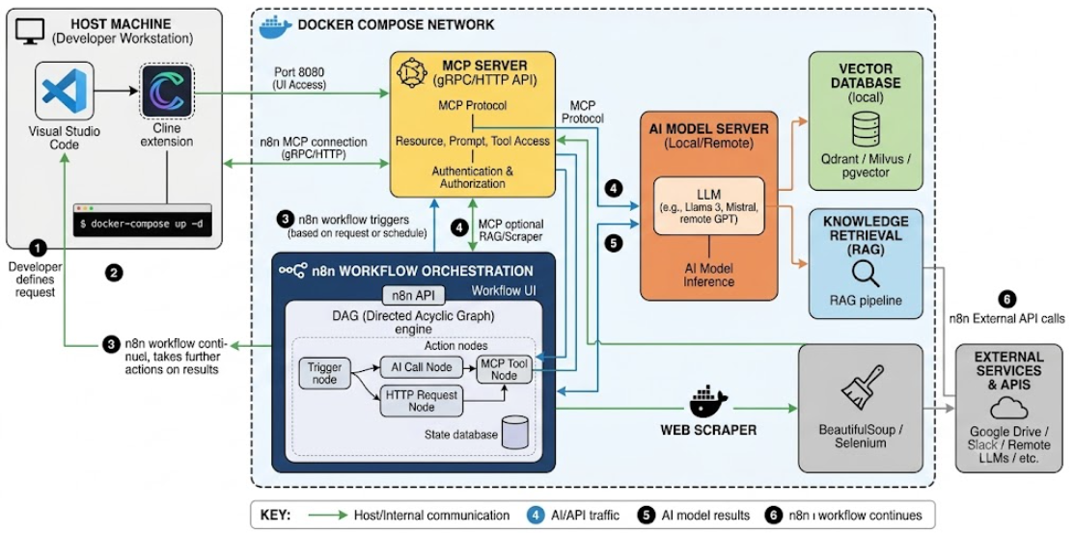
36
Vison 3 : Docker-based AI Workflow Architecture(VSCode, Cline, n8n MCP)

